Slide 1



PowerPoint
Keynote
lab5-缓存实验
计算机系统基础
scroll
汇报人：石云天

Slide 2
CONTENT
目录
任务A Cache设计
任务B 矩阵转置运算程序

Slide 3
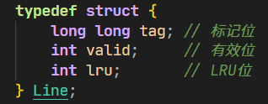
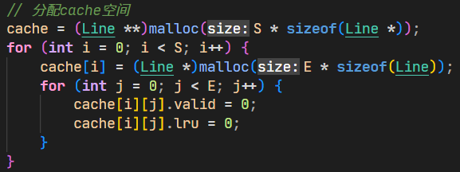
任务A Cache设计
任务B 矩阵转置运算程序
任务A Cache设计
Cache行定义
Cache整体设计：
一个结构体表示Cache中的一行
Cache使用多层数组（相当于二维数组）表示
二维数组的列号表示每组的行号，二维数组的行号表示组号
Cache行定义：
标记位使用8字节long long定义，由于x86-64地址最长为64位
有效位1位即可，但为了方便，使用int定义
LRU位用于LRU算法，最大值为相联度减1，使用int足够保存
Cache空间分配：
Cache为大小为S（组数）的数组，数组内容为指向Cache行的指针，每个指针表示一个Cache组
然后再分别分配每组内的Cache行空间
分配Cache空间

Slide 4
任务A Cache设计
任务B 矩阵转置运算程序
LRU算法实现
0
0
0
0
3
0
0
0
2
3
0
0
目标：
LRU位越小说明最近越少使用
有效行的LRU位各不相同
实现：
初始化：
所有行均为未使用状态，LRU位均置为0。
更新cache：
被更新行的LRU位设为相联度减1（设更新前LRU位的值为old）
其他有效行中LRU位大于old的行LRU位减1
效果：
若存在无效行（valid为0），则有效行的LRU位不为0
若存在有效行的LRU位为0，则不存在无效行，其他有效行的LRU位均不为0
冲突未命中和冷未命中都可以通过查找LRU位为0的行，通过valid位判断是冲突未命中（需要行替换）还是冷未命中
未命中
未命中
未命中
2
0
1
3
3
1
2
0
命中
第1行
1
2
3
0
未命中
命中第1行
3
0
1
2
2
3
0
1
命中
第3行
1
2
3
0
未命中

Slide 5
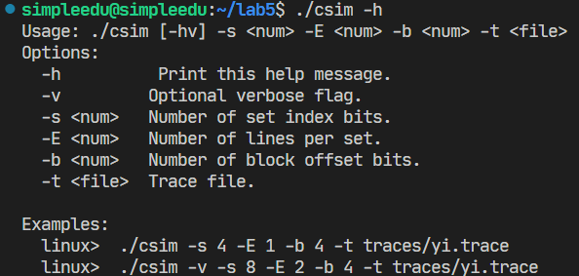
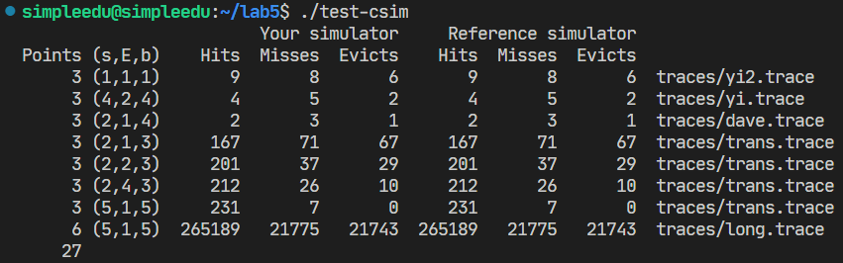
任务A Cache设计
任务B 矩阵转置运算程序
模拟程序设计与测试
预处理：
解析输入的选项和参数，设定各变量（组数、相联度、块大小）的值
分配Cache空间，打开跟踪文件
循环处理内存追踪记录：
若为数据加载或数据存储，执行一次Cache更新
若为数据修改，执行两次Cache更新
后处理：
关闭跟踪文件，释放Cache空间
Cache更新：
根据内存地址解析出组号和标记位
判断Cache是否命中，命中后更新LRU值，总命中数+1
未命中时总未命中数+1，查找LRU值为0的行
根据valid位判断冷未命中和冲突未命中，冲突未命中则总替换数+1
更新Cache的tag位、valid位、LRU位
打印帮助信息
自动测试工具测试

Slide 6
CONTENT
目录
任务A Cache设计
任务B 矩阵转置运算程序

Slide 7
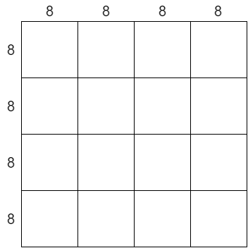
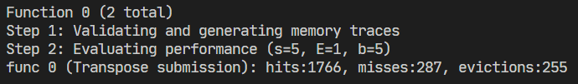
任务A Cache设计
任务B 矩阵转置运算程序
任务B 矩阵转置运算程序
矩阵分块
32*32矩阵转置
Cache有32组，直接映射，块大小为32字节（8个int）
矩阵每行内不会发生冲突不命中，距离8行会发生冲突不命中
使用8*8的矩阵分块
当读取A矩阵第一个int时，这一行的8个int都会加载入一个缓存块中
将这8个数据存入临时变量后再写入B矩阵可以减少冲突不命中
未命中数为287，达到要求
矩阵未命中数测试

Slide 8
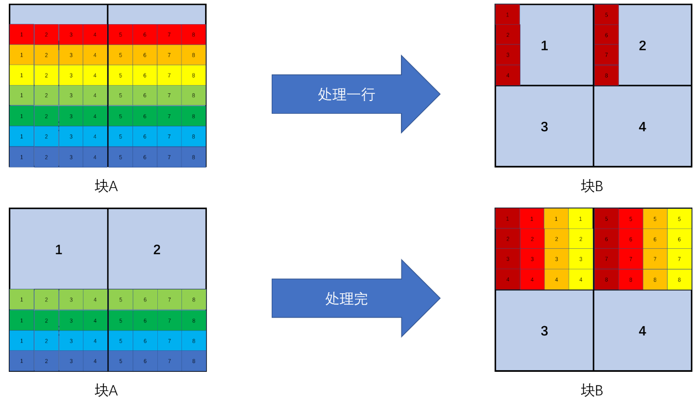
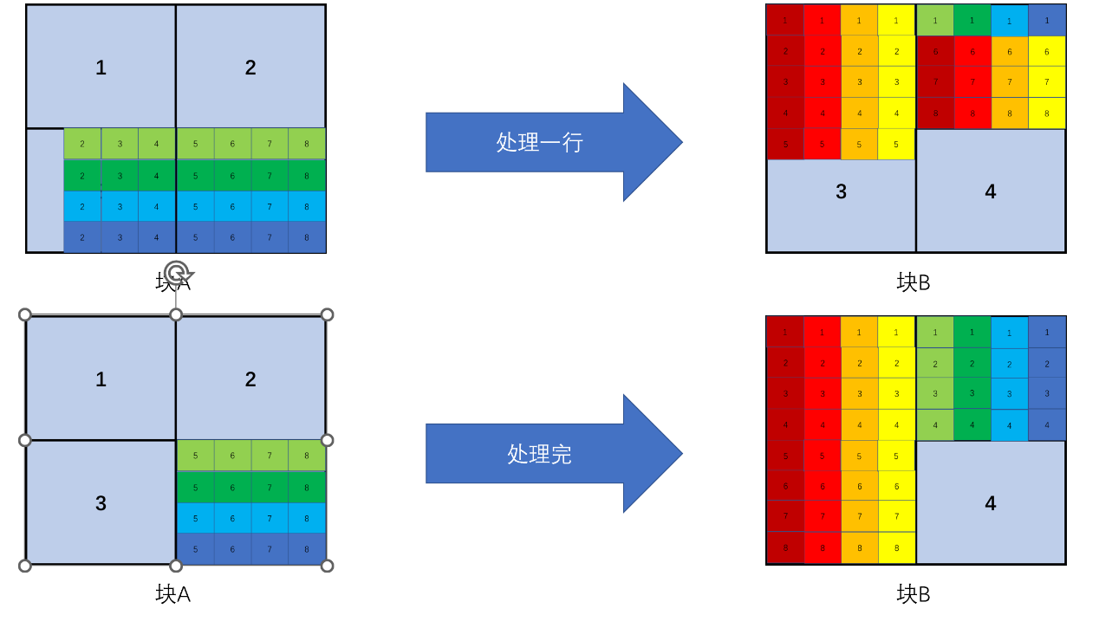

任务A Cache设计
任务B 矩阵转置运算程序
任务B 矩阵转置运算程序
64*64矩阵转置
Cache有32组，直接映射，块大小为32字节（8个int）
矩阵每行内不会发生冲突不命中，距离4行会发生冲突不命中
使用8*8的矩阵分块和4*4的矩阵分块均不能满足要求
每个8*8的矩阵分块中每个4*4小矩阵块采用不同方式操作
A矩阵块上半部分需要转置到B矩阵左半部分，但B矩阵块左下部分会造成冲突不命中，所以借用B矩阵块右上部分暂时保存
A矩阵块下半部分按列读取，并将B矩阵右上部分复制到B矩阵左下部分，B矩阵右下部分直接从A矩阵复制即可
未命中数为1171，达到要求

Slide 9
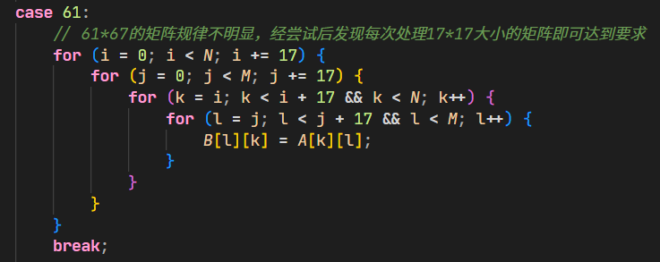

任务A Cache设计
任务B 矩阵转置运算程序
任务B 矩阵转置运算程序
61*67矩阵转置
代码实现
由于该矩阵不规则，难以直接分析得到适合的分块大小
所以经过多次测试，发现17*17的矩阵分块可以满足要求
未命中数为1950，达到要求
矩阵未命中数测试

Slide 10
PowerPoint
Keynote
展示结束
谢谢各位老师
scroll
汇报人：石云天

